Slide 1
Relevanz
was ist das eigentlich?

Slide 2
Fragen, die sich Nutzer stellen
Wo bin ich hier?
Bin ich hier überhaupt richtig?
Passt das, was ich sehe, zu dem, was ich suche?
Wird dieser Anbieter meinen Anforderungen gerecht?

Slide 3
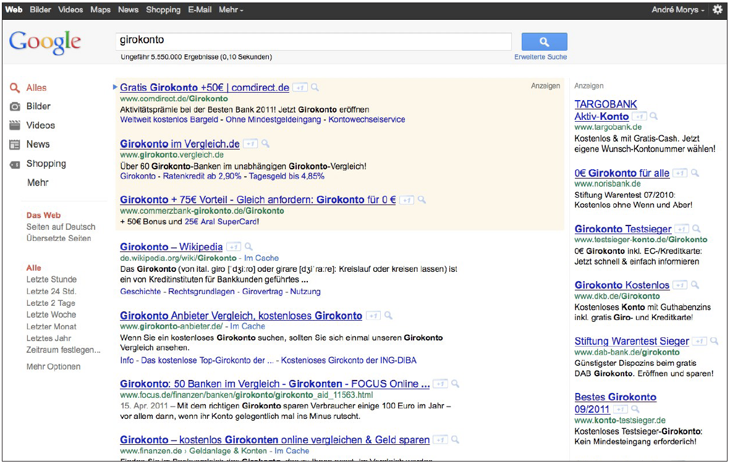
Probleme der Nutzer
zu wenige Suchergebnisse
  Ich suche nicht richtig!
zu viele Suchergebnisse
  Welches ist denn nun das richtige für mich?

Slide 4
Was passiert beim Aufruf einer Webseite?
in den ersten paar Millisekunden
  Inhalte nach passenden Inhalten abscannen
  Einträge der Navigation überfliegen
    Gesamteindruck des Angebotes
  Bilder und Überschriften auf gewünschte Inhalte überprüfen
  Einschätzung des Anbieters
bei geringsten Zweifeln
  Abstrafen durch das Verlassen der Seite
  es gibt ja noch genug andere Anbieter
  lieber schnell abbrechen als ein Risiko einzugehen

Slide 5
Hilfsmittel bei der Filterung
Thalamus
limbisches System
Persönlichkeit
Werte
Einstellungen
selektive Wahrnehmung

Slide 6
Also …
menschliches Gehirn hat innerhalb weniger Jahre gelernt, Werbebanner und nicht relevante Inhalte auszublenden
„Informationsüberfluss auf Einstiegsseiten verhindert emotionale Aktivierung“
wichtigstes Gegenmittel: Relevanz

Slide 7
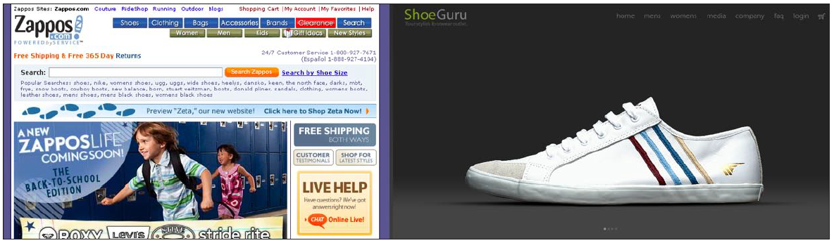
Beispiel: Informationsüberfluss

Slide 8
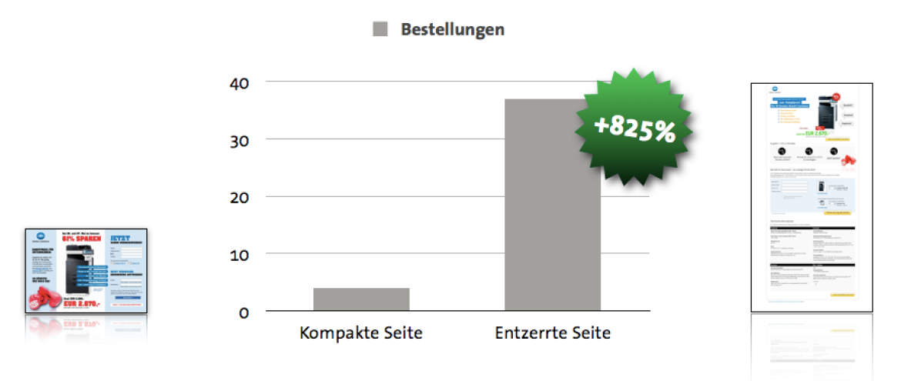
Beispiel: Kraft strukturierter Inhalte

Slide 9
Was ist Relevanz?
subjektive Wichtigkeit
Bedeutung einer Sache
gekoppelt an persönliche Erwartungen einer Person

Slide 10
4 Säulen der Relevanz
Message Match, Inhalte und Kernaussagen
Nutzenversprechen
Preis und Aufwand
emotionale Resonanz, implizite Codes

Slide 11
Message Match, Inhalte und Kernaussagen

Slide 12
Message Match, Inhalte und Kernaussagen
Inhalte und Elemente ergeben ein Muster, das zu analysieren ist
Wenn es keine Übereinstimmung mit einem konkreten Muster im Kopf des Nutzers gibt, entsteht auch nicht das Gefühl der Relevanz

Slide 13

Test: Satellitenfoto oder Holzschnitt?

Slide 14
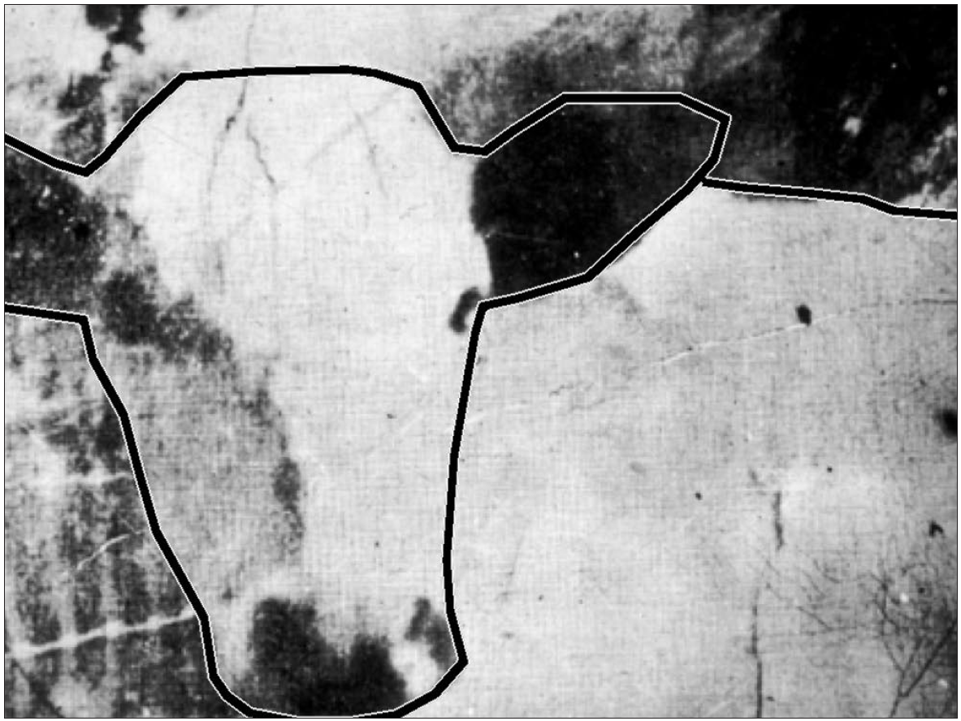
Test: Lösung

Slide 15
Tipps
Landingpages: Thema aus verwendeten Suchbegriffe und Anzeigentexten fortsetzen
Personas: was erwarten die Menschen/Besucher überhaupt?
Benutzer befragen: richtige Begriffe finden, die Kunden im echten Leben benutzen
Navigation: unmissverständlich klar machen, welches Angebot die Seite hat
inneren Dialog der Benutzer nutzen: Zwischenüberschriften wie „Was kostet das?“, „Kann ich es später zurück geben?“ verwenden
visuelle Hierarchie: hervorheben, was die Besucher suchen/sich wünschen

Slide 16
Nutzenversprechen
WIIFM = What‘s in it for me?

Slide 17
Nutzenversprechen
klare Botschaft, die sich nur mit dem Begriffen und dem Objekt des Fahrzeugs beschäftigt ist nicht so relevant wie eine Ausrichtung auf den gezielten Nutzen, den ein Kunde sucht

Slide 18
emotionales Nutzenversprechen
Anerkennung
Beziehungen
Ehre
Eros
Essen
Familie
Idealismus
körperliche Aktivität
Macht
Neugier
Ordnung
Rache
Ruhe
Sparen
Status
Unabhängigkeit

Slide 19
Tipps
Welche (emotionalen) Motive spielen eine Rolle? Welcher Nutzen verbirgt sich?
Nutzenargumente der Wettbewerber identifizieren + Alleinstellungsmerkmal feststellen
Nutzen direkt ansprechen → in Überschrift verwenden
kurzes Nutzenversprechen – keine Umschreibungen

Slide 20
Preis und Aufwand

Slide 21
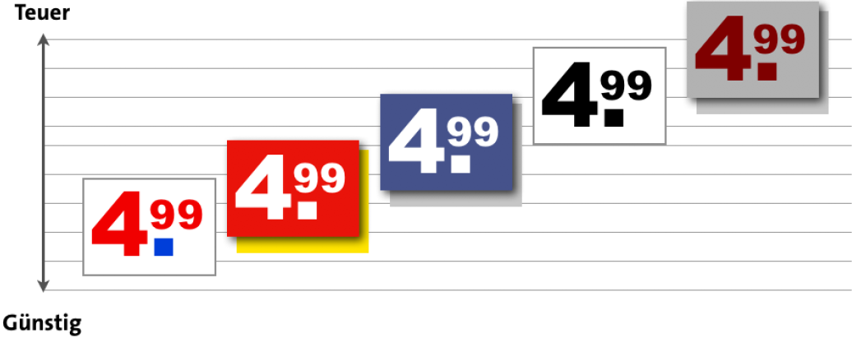
Preis und Aufwand
jede Konsumentenentscheidung beruht auf der Abwägung von Nutzen und Kosten
erfordert Übereinstimmung von erwartetem Nutzen und dem wahrgenommenen Angebot

Slide 22
Tipps
Preiswahrnehmung analysieren
  Wirken die Preise zu billig/zu teuer?
Preissignale auf Start- und Landingpage in passendem Umfang präsentieren
Preis-/Berechnungs-Beispiele zur Orientierung anbieten
Produkte gelten als leicht bedienbar, wenn auch die Website leicht und einfach wirkt
  klare Strukturen und Weißraum verwenden
eindeutige Signale zur Verfügbarkeit verwenden
  „Sofort lieferbar!“

Slide 23
emotionale Resonanz, implizite Codes

Slide 24
emotionale Resonanz + implizite Codes
Menschen kaufen gerne bei Menschen
Man kann nicht nicht kommunizieren!
Man kann nicht nicht wirken!
Eine Website kann nicht nicht eine Persönlichkeit haben!
Wenn diese Website ein Mensch wäre: wie ist sein Charakter?

Slide 25
Tipps
Wirkung einer Website mit einem Nutzertest analysieren
Marketing-Blabla gegen Texte austauschen, die die Sprache der Nutzer sprechen
implizite Codes auf Bildern werden um ein Vielfaches schneller von Gehirn verarbeitet als Texte →nachhaltiger Eindruck
Testimonials verstärken die Authentizität des Angebots- und Produktnutzens

Slide 26
Quelle
Conversion-Optimierung - Praxismethoden für mehr Markterfolg im Web, André Morys
  Oktober 2011
  264 Seiten, Softcover
  ISBN: 978-3-86802-066-3
  E-Book-ISBN: 978-3-86802-253-7
  Preis: 29,90 € / 30,80 € (A) / 40,90 CHF*
  eBook Preis: 19,00 €
Buch + Probekapitel

